Slide 1
计算机网络应用基础
(第3版)
夏时木 钱芬主编
高等教育出版社

Slide 2
项目一 初探计算机网络
本项目通过完成以下任务来对计算机网络有一个整体的认识和掌握。
任务1：认识网络
任务2：了解网络分类
任务3：解读网络体系结构
任务4：熟识IP地址
任务5：展望网络发展前景

Slide 3
知识与技能目标
1.掌握计算机网络的定义
2.了解计算机网络的形成与发展
3.了解计算机网络的应用
4.了解计算机网络的体系结构与协议
5.了解计算机网络的分类
6.掌握IP地址的配置方式
7.掌握子网的划分方法
8.掌握计算机网络的拓扑结构
9.了解网络发展的前景
10.了解前沿网络技术

Slide 4
任务1 认识计算机网络
网络已经不仅仅是一个时髦的名词了，从手机中的浏览器到具有无线接入服务的机场、咖啡厅；从具有宽带接入的家庭网络到每张办公桌都有联网功能的传统办公场所，再到联网的汽车、联网的传感器、星际互联网等。计算机网络已经成为人们生活中不可或缺的一部分。那到底什么是计算机网络呢？

Slide 5

一、计算机网络的定义
计算机网络中的计算机通常都处于不同的地理位置
相互连接的计算机之间不存在互为依赖的关系。
通信线路包括通信媒体、通信设备关系。
计算机网络是指将分散在不同地点的具有独立功能的计算机系统，用通信线路和通信设备连接起来，再配以相应的网络软件，以实现数据传输和资源共享的计算机集合。
网络的根本目的是为了实现资源共享，资源包括硬件与软件，如程序、数据库、存储设备、打印机等。
网络操作系统（单机OS功能+网络通信协议+网络资源管理+网络服务）

Slide 6
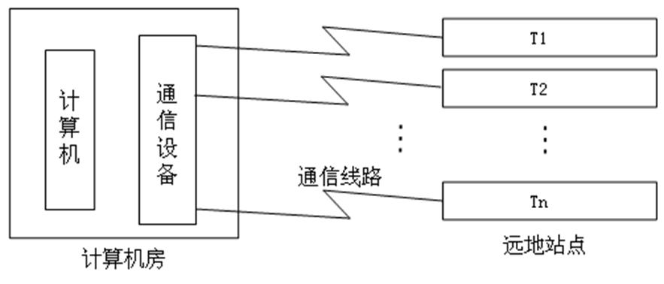
二、计算机网络的形成与发展
计算机网络经历了一个从简单到复杂、从低级到高级的发展过程。这个过程分为三个阶段：面向终端的计算机网络、计算机通信网络和计算机网络。
1.面向终端的计算机网络（第一代计算机网络）
以传输信息为目的的一种计算机与终端构成的网络。第一代计算机网络的一个代表是SABREI。

Slide 7
2.计算机通信网（第二代计算机网络）
20世纪60年代初，美国国防部高级研究计划局(Advanced Research Projects Agency，ARPA)投巨资研究计算机之间的通信方法。1969年8月，加州大学洛杉矶分校贝拉涅克领导的研究小组成功推出4个交换结点组成的分组交换式计算机网络ARPANET（阿帕网），被称为世界上第一个计算机网络系统。它是以传输信息为主要目的的计算机群构成的网络，称为计算机通信网，也称为第二代计算机网络。ARPANET最终成为了Internet的雏形。

Slide 8
3.计算机网络（第三代计算机网络）
20世纪70年代后期，国际标准化组织(ISO)和国际电报电话咨询委员会(CCITT)共同制定了开放系统互联参考模型OSI(Open System Interconnnection/Reference Model，OSI/RM)，解决了异地、异网互联等问题，使计算机网络走向标准化。计算机通信网逐渐发展到以原来的传输信息为主变为了共享网络上各计算机系统资源为主。这种在协议控制下，以实现资源共享为目的的，借助通信系统连接的多个计算机的集合，称为计算机网络，或称为第三代计算机网络。

Slide 9
三、计算机网络建设的目的
1.提供资源的共享。网上任一用户使用网上的资源就象使用本地的一样。
2.提供信息的快捷交流。通过计算机网络，可以使生活在不同地方的人们共同完成报告、文件的起草、编辑和修改，进行“面对面”地开会、办公、商谈各种事情，做出决策。
3.提供分布式处理。在网络操作系统的合理调度下，可以将一个复杂、庞大的任务分散在不同计算机上来协同工作、并行处理。
4.实现集中控制和管理。将地理位置分散的多台计算机“团结”起来，集中地进行各类信息的处理。

Slide 10
四、计算机网络的应用
5.提高系统可靠性。重要软件、数据可以同时存储在网上不同计算机中，某一台计算机故障或局部地区的破坏，造成的资源不可恢复，仍可在网上的其他计算机中找到副本或由其他计算机接替工作。这对军事、银行等实时控制是非常必要的。
6.提高系统性价比。多用户共享使用昂贵的大型或高速设备，既方便又节省费用。
Internet上除了电子邮件服务(E-mail)、远程登录(Telnet)、文件传输(FTP)、网络新闻组(USENET)、万维网(WWW)、电子公告栏(BBS)等传统的应用，现在虚拟现实(VR)、IP电话(IPPHONE)、IRC和ICQ、电子商务(EB)、网络娱乐等也成为了网络中最具前景的应用。

Slide 11
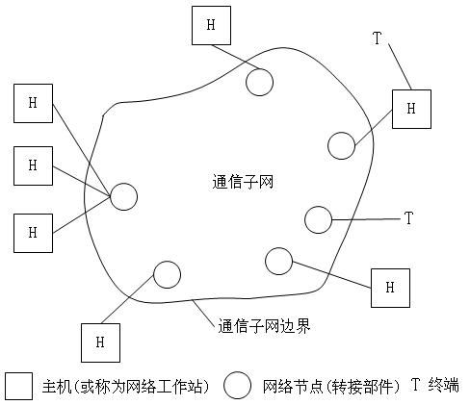
任务2 了解网络的分类
一、计算机网络的组成
计算机网络是由 “通信子网”和“资源子网”子网组成，将“数据处理”与“通信处理”任务分开。

Slide 12
1.资源子网的构成与作用
计算机网络的资源子网由入网的所有计算机(可为巨型机、小型机和微机及智能终端等)、外部设备(如键盘、鼠标、显示器等普通终端等)、软件(如本地系统软件、用户应用程序、通信软件和网络软件等)和数据(如公共数据库等)组成，负责全网的面向用户的数据处理与数据管理(如数据的输入、输出和存储等)，以实现最大限度的全网资源共享。
2.通信子网的构成与作用
计算机网络中的通信子网由传输线和转接部件组成。其中，传输线也叫电路或信道，承担着传送二进制位流(即比特流)的任务，而转接部件即接口信息处理机或称接节点，是用来连接两条或多条传输线的，对传输线上的比特流进行转接。通信子网在计算机网络中主要有两个作用：提供“用户入网的接口”和实现“数据传送”(包括转接)。

Slide 13
二、计算机网络的分类
可以从多个不同角度来对计算机网络进行分类
（一）根据网络的规模和通信距离分类，有局域网、广域网和城域网
局域网(Local Area Network，LAN)
城域网(Metropolitan Area Network，MAN)
广域网(Wide Area Network，WAN)

Slide 14
分类 | 缩写 | 分布距离(近似) | 所处的范围
局域网 | LAN | 10米 | 房间
 |  | 100米 | 楼宇
 |  | 10千米 | 校园
城域网 | MAN | 数千米 | 城市
广域网 | WAN | 几十到几千千米 | 城市、国家、洲或全球
因特网 | Internet

Slide 15
（二）根据网络的拓扑结构分类，有总线型网、星型网、环型网、树型网和网状网
拓扑是研究与大小，形状无关的点，线关系的方法。计算机网络的拓扑结构是指网络中各个站点相互连接的形式。
1.总线型（Bus）
2.星状网拓扑（Star）
3.环状拓扑（Ring）
4.树状拓扑
5.网状型拓扑

Slide 16
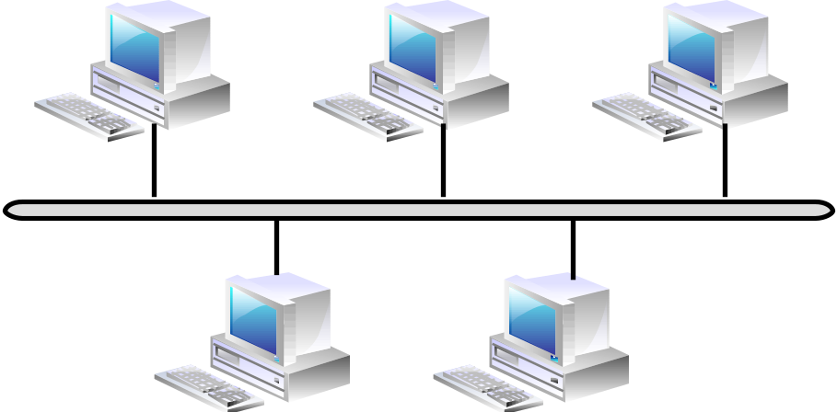
1.总线型网
总线型网采用单根传输线路作为公共传输信道，称为总线，所有网络结点通过专用连接器连接到总线上。总线具有信息的双向传输功能。
最著名的总线型是以太网。

Slide 17
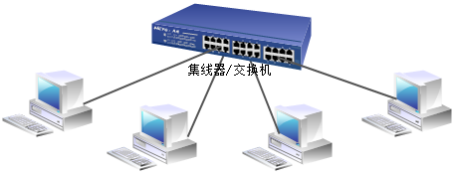
2.星状网
星状网以中心结点(公用中心交换设备，如：交换机、集线器等)为中心，每个结点通过点到点线路与中心地点连接，任何两个结点之间的通信都要通过中心结点。这种结构以双绞线或同轴电缆作连接线路，局域网大都采用这种连接方式。
中心结点是全网的瓶颈
Notes:
注：如果中心结点是集线器，物理结构是星型的，逻辑结构依然是总线型的，局域网中所有节点共享传输介质，在一定时间内只允许一个节点通过集线器发送数据。如果中心结点是交换机，才是真正的星型结构，可以在多对通信节点之间建立并发的连接。

Slide 18
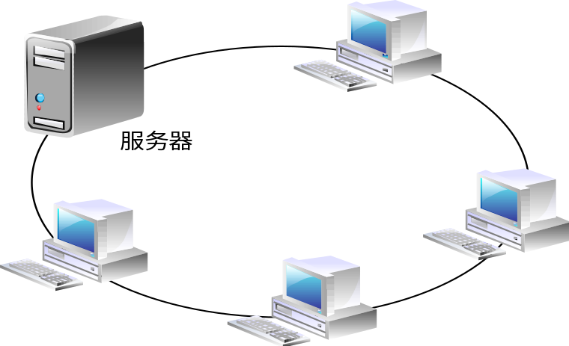
3.环型网
环型网各结点通过通信线路组成闭合回路，环中数据只能单向传输，信息在每台设备上的延时时间是固定的。特别适合实时控制的局域网系统。
最著名的环形拓扑结构网络是令牌环网(Token Ring)。

Slide 19
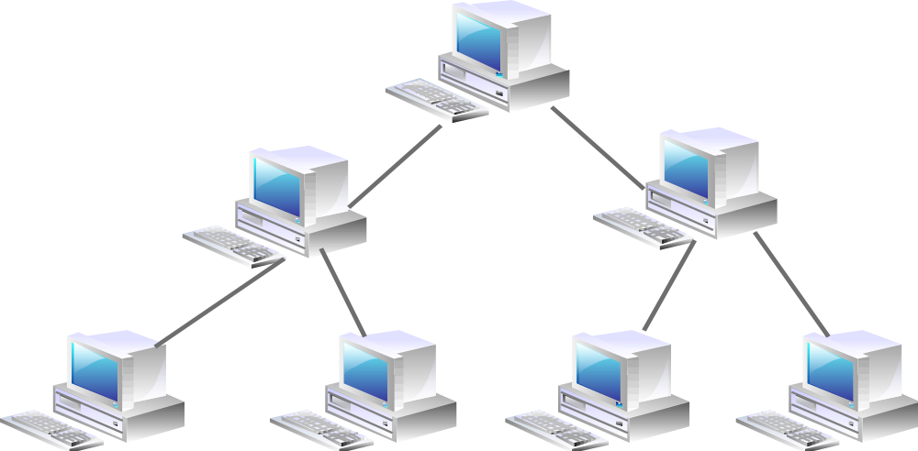
4.树状网
树状网是一种层次结构，结点按层次连结，信息交换主要在上下结点之间进行，相邻结点或同层结点之间一般不进行数据交换。

Slide 20
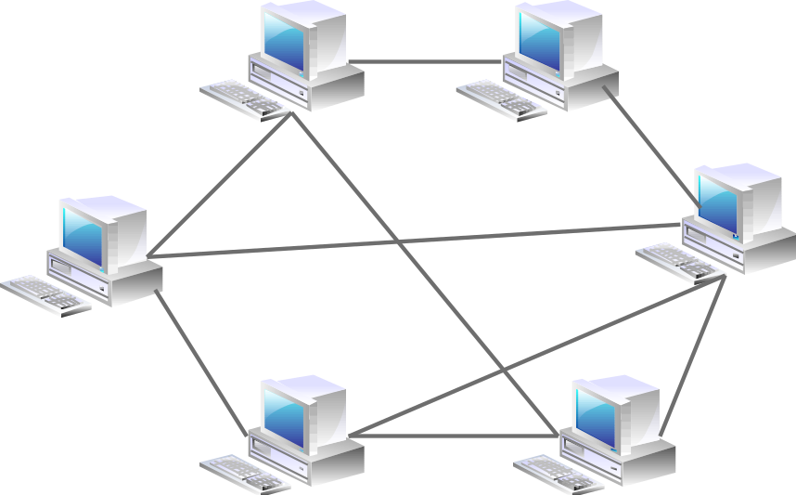
5.网状网
网状网中各结点与通信线路互连成各种形状，每个结点至少要与其他两个结点相连，结点之间的联结是任意的，没有规律。
必须采用路由算法和流量控制方法。目前广域网基本上采用网状拓扑结构。

Slide 21
（三）按照网络的传输技术，分为广播式网络和点对点式网络
1.点对点式网络 （Peer-to-Peer，简称P2P）
又称对等互联网络技术，是一种网络新技术，依赖网络中参与者的计算能力和带宽，通常用于通过Ad Hoc连接来连接节点。这类网络可以用于多种用途，各种文件共享软件已经得到了广泛的使用。P2P技术也被使用在类似VoIP等实时媒体业务的数据通信中。
2.广播式网络
在网络中只有一个单一的通信信道，由这个网络中所有的主机所共享。

Slide 22
（四）按交换方式分类，可以分为电路交换网，报文交换网和分组交换网
1.电路交换网（Circuit Switching）
该方式类似于传统的电话交换方式。通信双方在通信之前必须建立一条被双方独占的物理通路。按发送顺序传送数据。传输模拟信号和数字信号。
2.报文交换网（Message Switching）
该方式的数据单元是要发送一个完整报文，其长度不受限制。报文交换采用存储转发。只适用于数字信号
3.分组交换网（Packet Switching）
该方式也称包交换方式。将一个报文分割成为若干个较短的分组。采用存储转发
Notes:
信号是数据的表示形式。数据以信号形式在信道上传输。信号也有模拟信号和数字信号两种形式。模拟信号是指时间上和空间上连续变化的信号；数字信号是指一系列在时间上离散的信号。

Slide 23
（五）按传输介质进行分类，可分为有线网、光纤网、无线网
1.有线网
采用同轴电缆和双绞线来连接的计算机网络。
2.光纤网
光纤网也是有线网的一种，但由于其特殊性而单独列出，光纤网采用光导纤维作传输介质。
3.无线网
用电磁波作为载体来传输数据。

Slide 24
（六）根据其工作模式，计算机网络主要分为对等网和客户机/服务器网
1.对等网（Peer to Peer)
在对等网络中，所有计算机地位平台，没有从属关系，也没有专用的服务器和客户机。
2.客户机/服务器网（Client/Server）
客户机向服务器发出请求并获得服务的一种网络形式，多台客户机可以共享服务器提供的各种资源。服务器是指专门提供服务的高性能计算机或专用设备，客户机是用户计算机。
Notes:
从网络的使用范围进行分类，可以划分为公用网和专用网。
公用网（Public network）一般是国家的电信部门建造的网络。“公用”的意思就是所有愿意按电信部门规定交纳费用的人都可以使用。因此公用网也可称为公众网。
专用网（Private network）是某个部门为本系统的特殊业务工作的需要而建造的网络。这种网络一般不向本系统以外的人提供服务。例如，军队、铁路、电力等系统均有本系统的专用网。

Slide 25
任务3、解读网络体系结构
网络体系结构就是为了完成计算机间的通信合作，把计算机互连的功能划分成有明确定义的层次，规定同层次实体通信的协议及相邻之间的接口服务，这些同层实体通信协议及相邻层接口就是网络体系结构。

Slide 26
一、开放系统互连参考模型(Open System Interconnection，OSI)
为了解决不同体系结构的网络的互联问题，国际标准化组织ISO于1981年制定了开放系统互连参考模型（Open System Interconnection Reference Model，OSI/RM），这个模型把网络通信的工作分为7层。
由低到高分别是物理层（Physical Layer)、数据链路层（DataLink Layer)、网络层(Network Layer)、传输层（Transport Layer)、会话层（Session Layer）、表示层（Presentation Layer)和应用层（Application Layer)
Notes:
常见的网络标准化组织
1．ANSI（美国国家标准协会）负责制定电子工业的标准，化学和核工程、健康和安全以及建筑行业的标准。
2．EIA（电子工业联盟）是一个商业组织，代表来自全美各电子制造公司。
3．IEEE（电气与电子工程师学会）是一个由工程专业人士组成的国际社团，其目的在于促进电气工程和计算机科学领域的发展和教育。
4．ISO（国际标准化组织）代表了130个国家的标准组织的集体，它的总部设在瑞士的日内瓦。ISO的目标是制定国际技术标准以促进全球信息交换和无障碍贸易。ISO的权威性不仅限于信息处理和通信工业，它还适用于纺织品业、包装业、货物分发、能源生产和利用、造船业，以及银行业务和金融服务。
5．ITU（国际电信同盟）是联合国特有的管理国际电信的机构，它管理无线电和电视频率、卫星和电话的规范、网络基础设施、全球通信所使用的关税率。

Slide 27
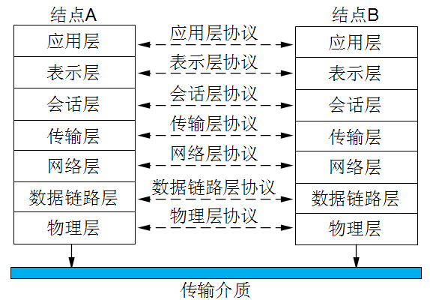
Notes:
为网络中的数据交换而建立的规则、标准或约定称为网络协议（network protocol）。网络协议也可简称为协议。
网络协议通常由三个要素组成：
1. 语义。语义是解释控制信息每个部分的意义。它规定了需要发出何种控制信息，以及完成的动作与做出什么样的响应。
2. 语法。语法是用户数据与控制信息的结构与格式，以及数据出现的顺序。
3. 时序。时序是对事件发生顺序的详细说明。（也可称为“同步”）。
人们形象地把这三个要素描述为：语义表示要做什么，语法表示要怎么做，时序表示做的顺序。

Slide 28
1.OSI参考模型划分层次的原则
OSI模型基本构造技术是分层，利用层次结构把开放系统的信息交换问题分解在一系列较易于控制和实现的软硬件模块。具体遵循下列分层原则：
(1)根据功能需要进行分层，每层应当实现定义明确的功能；
(2)每一层功能的选择应当有助于制定国际标准化协议；
(3)网络中各结点具有相同的层次；
(4)不同结点的同等层具有相同的功能；

Slide 29
(5)层次功能的定义和接口的划分应使得各层彼此独立，从而在接口保持不变的条件下，某一层的改变不会影响其他层；
(6)同一结点内相邻层之间通过接口通信；
(7)每一层使用下层提供的服务，并向其上层提供服务；
(8)不同结点的同等层按照协议实现对等层之间的通信；
(9)层次的数量应当适当。
分层虽然是一个处理复杂事情的好办法，但却不是一件简单的工作，目前还不存在一个最佳的层次划分的唯一方法。一般网络系统都是在6-7层。

Slide 30
2．OSI参考模型各层功能
(1)物理层（Physical Layer)
物理层是OSI参考模型的最底层，是第1层，它规定通信设备的机械的、电气的、功能的和过程的特性，用以建立、维护和拆除物理链路连接，它是保障网络的物理连接。
(2)数据链路层（Data Link Layer)
数据链路层是OSI参考模型的第2层，它在物理层提供比特流服务的基础上，建立相邻结点之间的数据链路，通过差错控制提供数据帧（Frame）在信道上无差错的传输。该层的作用包括：物理地址寻址、数据的成帧、流量控制、数据的检错、重发等。

Slide 31
(3)网络层(Network Layer)
网络层是OSI参考模型的第3层，在计算机网络中进行通信的两个计算机之间可能会经过很多个数据链路，也可能还要经过很多通信子网。网络层的任务就是选择合适的网间路由和交换结点，确保数据及时传送。网络层将数据链路层提供的帧组成数据包，包中封装有网络层包头，其中含有逻辑地址信息源站点和目的站点地址的网络地址。
(4)传输层(Transport Layer)
传输层是OSI参考模型的第4层，它的主要作用是处理信息。它负责获取全部信息，因此，它必须跟踪数据单元碎片、乱序到达的数据包和其它在传输过程中可能发生的危险。传输层为上层提供端到端（最终用户到最终用户）的透明的、可靠的数据传输服务。所谓透明的传输是指在通信过程中传输层对上层屏蔽了通信传输系统的具体细节。

Slide 32
(5)会话层(Session Layer)
会话层是OSI参考模型的第5层，它也称为会晤层。在会话层及以上的高层次中，数据传送的单位不再另外命名，统称为报文。会话层不参与具体的传输，它提供包括访问验证和会话管理在内的建立和维护应用之间通信的机制，如服务器验证用户登录便是由会话层完成的。
(6)表示层(Presentation Layer)
表示层是OSI参考模型的第6层，它主要解决用户信息的语法表示问题。它将欲交换的数据从适合于某一用户的抽象语法，转换为适合于OSI系统内部使用的传送语法。即提供格式化的表示和转换数据服务。数据的压缩和解压缩，加密和解密等工作都由表示层负责。

Slide 33
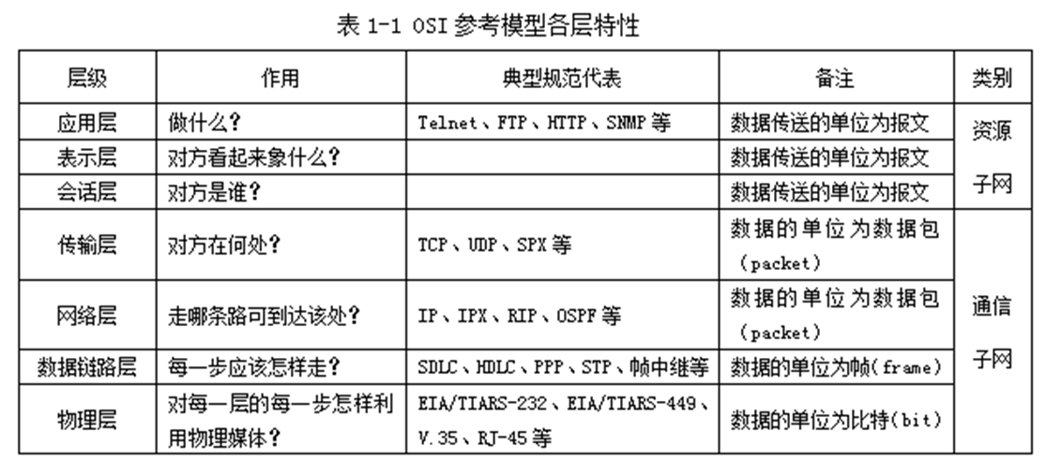
(7)应用层(Application Layer)
应用层是OSI参考模型的第7层，是最接近用户的一层，主要功能是为用户的应用程序提供网络服务，是用户使用网络功能的接口。
物理层、数据链路层、网络层和传输层也称为低四层，主要提供数据传输的交换功能，即以结点到结点之间的通信为主，是网络的通信子网。其中传输层作为上下两部分的桥梁，是整个网络体系结构中非常关键的部分。会话层、表示层和应用层也称为高三层，它们以提供用户与应用程序之间的信息和数据处理功能为主，是网络的资源子网的。

Slide 34
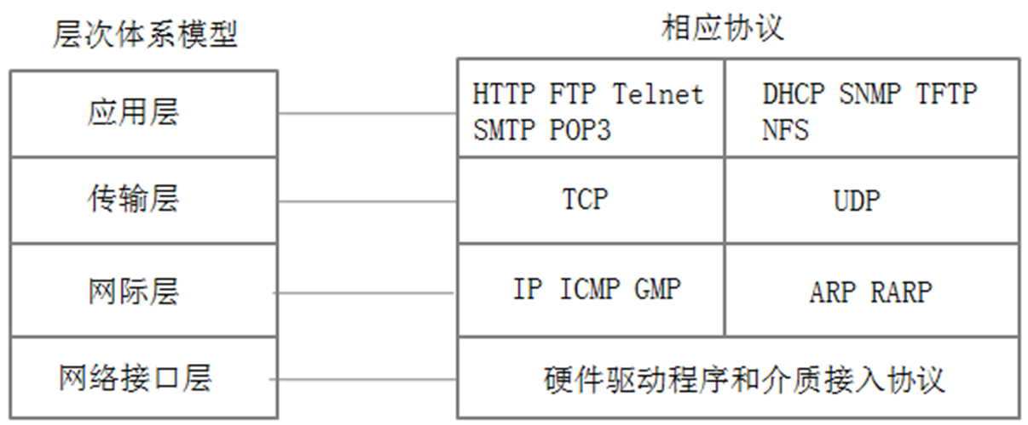
二、TCP/IP参考模型
TCP/IP协议是美国国防部高级计划研究局为了实现ARPA互联网而开发的。TCP/IP是一组协议的代名词，由传输控制协议(TCP)和网际协议(IP)组成，其准确的名称应该是Internet协议簇，TCP/IP已被公认为当前的工业标准。
TCP/IP是一个四层模型体系，从下往上分别是网络接口层、网际层、传输层和应用层。

Slide 35
1.应用层
应用层是最高层，提供了若干应用程序供用户调用。应用程序利用传输层服务，发送或接收数据。数据的形式可以是一串报文，也可看成是一种字节流。
2.传输层
传输层的根本任务是提供可靠的端到端通信。该层保证传输可靠、不乱序、进行流控制。为此，接收就具有确认和请求重发功能。传输层把数据分成报文组，传给下一层。
3.网际层
本层把TCP交来的报文分组封装成IP数据报，加上IP报头，使用路由算法，确定是把此数据报直接送交到主机还是发给下一个网关，把数据报交给网络接口层发送出去。

Slide 36
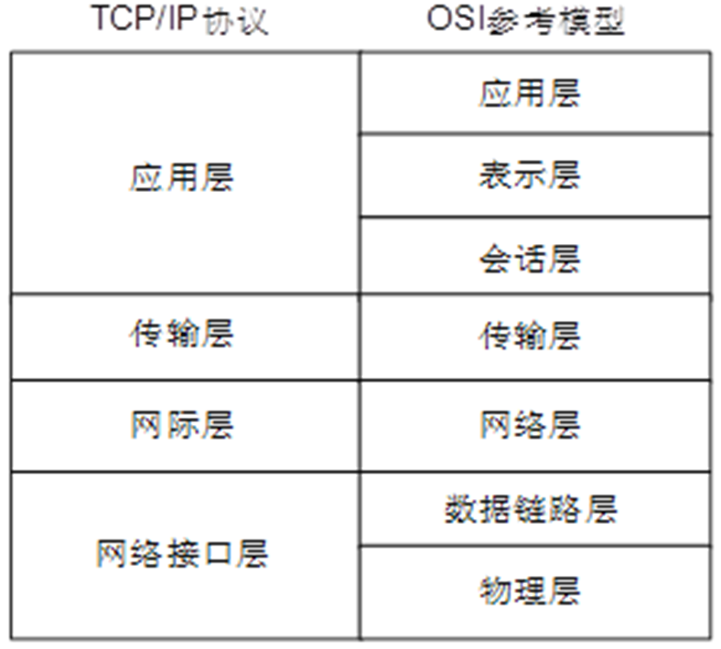
4.网络接口层
网络接口层是互联网软件的最低层，它负责接收由IP来的数据报，并把这些数据报送到指定网络上。这一层直接面向不同的通信子网。
TCP/IP协议与OSI参考模型的对应关系图

Slide 37
任务4 熟识IP地址
一、IP地址的定义
1.IP地址
为了标记Internet上的每一台计算机的位置，人们为每台计算机或网络设备都分配一个唯一识别的地址，该地址称为IP(Internet Protocol)地址，也称为网际地址。
2.IP地址的格式
32位二进制数表示，由点号分隔成4组，每组对应一个字节，即八个比特位，如某一台主机的IP地址为：
11001010.10101000.00000001.00000010。
也可表示成由点号分隔成4组的十进制数，也称为点分十进制。每组对应的取值范围在0～255之间。
上例变为： 202.168.1.2
Notes:
IPV6
IPv6是“Internet Protocol Version 6”的缩写，它是IETF（Internet Engineering Task Force，即互联网工程任务组）

Slide 38

二、IP地址的结构
为了区别不同的网络及网络中的每台计算机的标识，每个IP地址由“网络地址”和“主机地址”两部分组成。
网络地址用于识别主机所在的网络，由因特网权力机构分配；主机地址用于识别该网络中的一台主机，由各个网络的管理员统一分配。
如上例网络地址：202.168.1．，主机地址：2

Slide 39
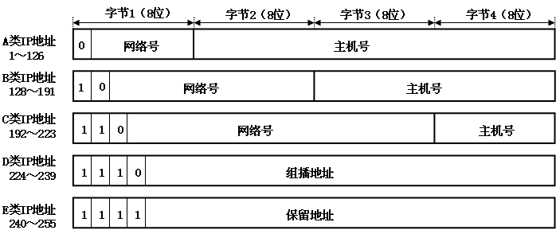
三、IP地址分类
为了给不同规模的网络提供必要的灵活性，IP地址的设计者将IP地址空间划分为五个不同的地址类别，分别以A、B、C、D、E来表示。其中A、B、C三类最为常用。

Slide 40
A类地址：用于有大量主机数的大型网络。这类IP地址的特点是以0开头，第一个8位为网络标识，其余24位为主机地址。共有126(2⁷－2)个不同的A类网络(全0与全1地址不分配)，每个A类网络中可以包含16777214(2²⁴－2)台主机。
B类地址：用于中等规模的网络。这类IP地址的特点是以10开头，前两个8位为网络标识，其余16位为主机标识。共有16384(2¹⁴)个不同的B类网络，每个B类网络中可以包含65534(2¹⁶－2)台主机。
C类地址：用于小型网络。这类IP地址的特点是以110开头，前三个8位为网络标识，其余8位为主机标识。共有2097152(2²¹)个不同的C类网络，每个C类网络中可以包含254(2⁸－2)台主机。
D类地址：用于多播(多播就是同时把消息发送给一组主机)，它的前四位设置为1110，该类地址不能分配给主机。
E类地址：用于保留，同时也用于实验目的，它的前四位设置为1111。

Slide 41
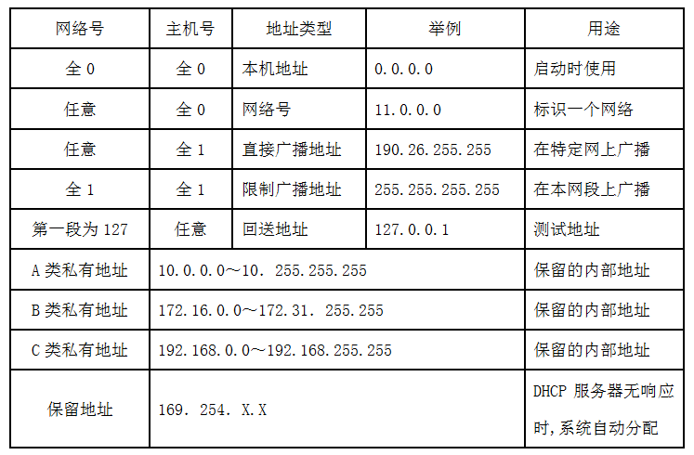
四、特殊的IP地址

Slide 42
五、子网掩码
子网掩码是用来指明IP地址中哪些位标识的是主机所在的子网以及哪些位标识的是主机的标识。子网掩码不能单独存在，它必须结合IP地址一起使用。其作用就是将某个IP地址划分成网络地址和主机地址两部分。
32位的二进制数，由一串1和紧随的一串0组成。1对应于IP地址中的网络地址位(包括子网位)，0对应于IP地址中的主机位。一般采用与IP地址相同的十进制来表示。
例如：子网掩码为：
11111111 11111111 11111111 11000000
则表明其对应的IP地址前26位为网络地址，后6位为主机地址。
十进制表示为：255.255.255.192。

Slide 43
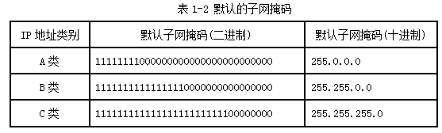
Notes:
复习二进制与十进制的转换

Slide 44

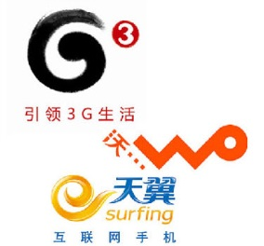
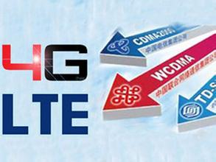
任务5 展望网络发展前景
WIFI即无线保真，是一种可以将个人电脑、手持设备等终端以无线方式互相连接的技术。
3G网络是指使用支持高速数据传输的蜂窝移动通讯技术的第三代移动通信技术的线路和设备铺设而成的通信网络。
4G通常被用来描述相对于3G的下一代通信网络。

Slide 45

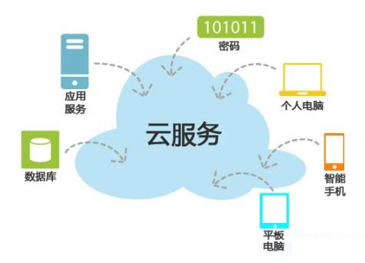
蓝牙是一种支持设备短距离通信（一般10m内）的无线电技术，它能在包括移动电话、PDA、无线耳机、笔记本电脑、相关外设等众多设备之间进行无线信息交换
云服务是基于互联网的相关服务的增加、使用和交付模式，通常涉及通过互联网来提供动态易扩展且经常是虚拟化的资源。

Slide 46
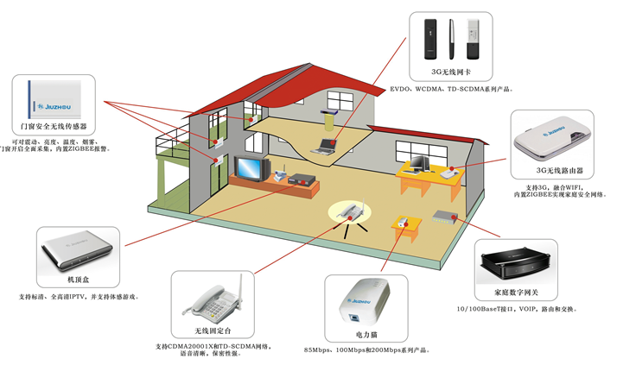
通过射频识别（RFID）、红外感应器、全球定位系统、激光扫描器等信息传感设备，按约定的协议，把任何物品与互联网相连接，进行信息交换和通信，以实现智能化识别、定位、跟踪、监控和管理的一种网络概念

Slide 47
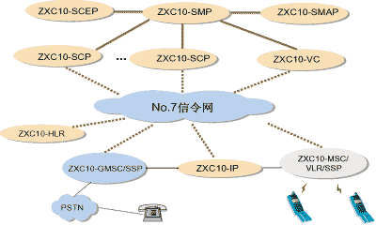
智能网(IN)是在通信网上快速、经济、方便、有效地生成和提供智能业务的网络体系结构。它是在原有通信网络的基础上为用户提供新业务而设置的附加网络结构，它的最大特点是将网络的交换功能与控制功能分开。
Notes:
1.无缝漫游
2.无线传感器网络（WSN,Wireless Sensor Network）
3.网格

